Slide 1

点亮噪声警示灯
义务教育《信息科技》六年级上册
第3单元 智能小区我揭秘
第 9 课
——控制系统的输出
合肥一六八玫瑰园学校东校
授课人：何增荣

Slide 2

项目学习流程
项目分析
聚焦问题
01
02
项目情境
提出问题
04
03
项目实施
解决问题
项目拓展
总结评价

Slide 3
一、项目情境、提出问题
1. 出示项目情境
2. 明确项目目标

Slide 4
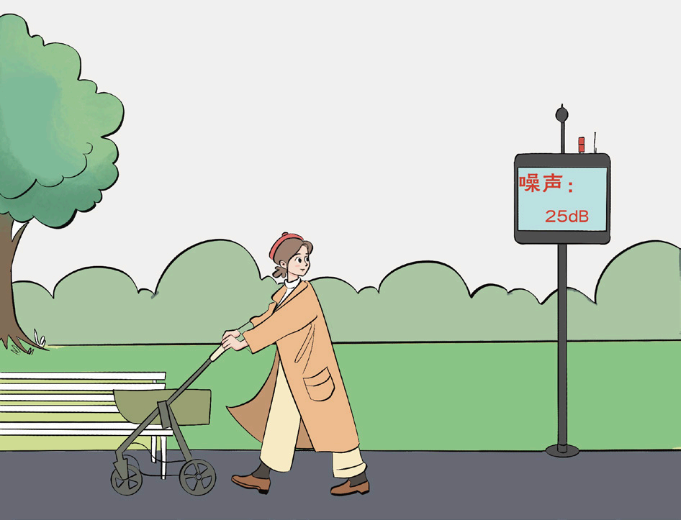
项目情境、提出问题
项目分析、聚焦问题
项目实施、解决问题
项目拓展、总结评价
1.回顾上节课内容，在控制系统中连续量的输入的特点。
2.噪声检测装置的工作原理是怎样的？

Slide 5

项目情境、提出问题
项目分析、聚焦问题
项目实施、解决问题
项目拓展、总结评价
3.上节课，我们动手制作了噪声检测装置，它能够实时监测小区的噪声水平，并通过显示屏展示分贝数值。但是，我们发现这种显示方式可能不够直观，提醒效果不明显。那么，如果我们用警示灯来代替显示屏，会不会更有效地提醒人们呢？

Slide 6
二、项目分析、聚焦问题
1. 警示灯效果呈现构思设计
2. 小组设计创意噪声警示灯方案

Slide 7
项目情境、提出问题
项目分析、聚焦问题
项目实施、解决问题
项目拓展、总结评价
1.警示灯呈现效果构思设计
（1）小组讨论警示灯用怎样的形式，达到提醒人们的效果？如声音大小与噪声警示灯亮度，闪烁频率之间的关系。
（2）各小组设想噪声警示灯呈现的效果。
灯的颜色：
明暗规律：

Slide 8
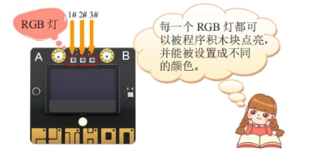

项目情境、提出问题
项目分析、聚焦问题
项目实施、解决问题
项目拓展、总结评价
（3）探索灯光变化的特点
①认识主控板上RGB灯，以便后面不同的序号用不同的颜色呈现。
②各小组点亮RGB灯。如代码：
运行代码， 号RGB灯被点亮，颜色为 色。

Slide 9
项目情境、提出问题
项目分析、聚焦问题
项目实施、解决问题
项目拓展、总结评价
2．学生分组讨论并提出基于噪声大小，调整警示灯亮度或闪烁频率的创意方案。
如：输入环节检测到声音不断变大，输出环节灯的亮度在一定范围内不断变亮
如：输入环节检测到一定的音量的声音，输出环节灯泡按照一定颜色排列规律提醒人们。

Slide 10
三、项目实施，解决问题
1.连接硬件
2.修改程序、上传到控制器
3.测试优化
4.展示评价
5.迭代改进

Slide 11

项目情境、提出问题
项目分析、聚焦问题
项目实施、解决问题
项目拓展、总结评价
1.连接硬件：将硬件设备连接上电脑（注意接口不接反）
2.教师将程序下发到各小组，各小组根据设计方案修改或编写程序
各小组将编写好的程序上传到控制器.。
3.测试与优化
各小组根据测试的结果，讨论并修改优化程序。.

Slide 12


项目情境、提出问题
项目分析、聚焦问题
项目实施、解决问题
项目拓展、总结评价
4.作品展示评价
（1）各小组展示个性化噪声警示灯。
（2）各小组对其他小组的作品给出合理的建议。
5.迭代改进
各小组迭代改进直到达到满意的效果。

Slide 13
四、项目拓展、总结评价
1. 生活中连续量输出的应用
2. 小组设计创意噪声警示灯方案

Slide 14

项目情境、提出问题
项目分析、聚焦问题
项目实施、解决问题
项目拓展、总结评价
1. 点亮的噪声警示灯，通过灯光闪烁这样连续量的输出方式，能够很好地提醒小区居民合理地开展活动。你知道生活中还有哪些连续量输出的例子？
（1）如农民为了提高热带水果的产量在夜间光线不足时，增加灯光的亮度，促进水果的生长。
（2）教室照明控制系统，通过光敏传感器采集亮度连续量的输入，通过控制器控制灯光实时调整连续量的输出。满足同学们的照明需求。

Slide 15
项目情境、提出问题
项目分析、聚焦问题
项目实施、解决问题
项目拓展、总结评价
2. 总结评价
（1）对点亮噪声警示灯整个项目进行总结。
连续量输入
计算
连续量输出
（2）完成自我评价

Slide 16
用所学知识
探究未知世界吧！
义务教育《信息科技》六年级上册
第3单元 揭秘智能小区
第 9 课 点亮噪声警示灯

